Slide 1
단순 회귀 모형 실습
서울1반 김형순

Slide 2
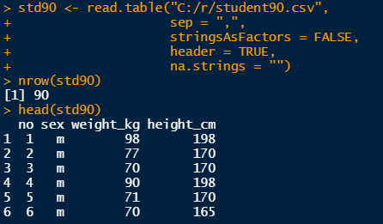
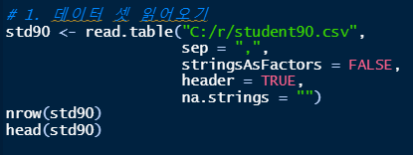
1. 데이터 셋 읽어오기
Code | Result

Slide 3
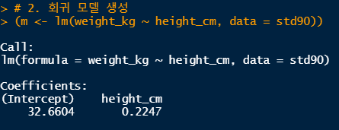

2. 회귀 모델 생성하기
Code | Result

Slide 4


3. 회귀 계수 구하기
Code | Result

Slide 5
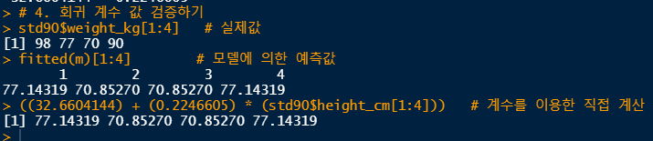

4. 회귀 계수 값 검증하기
Code | Result

Slide 6
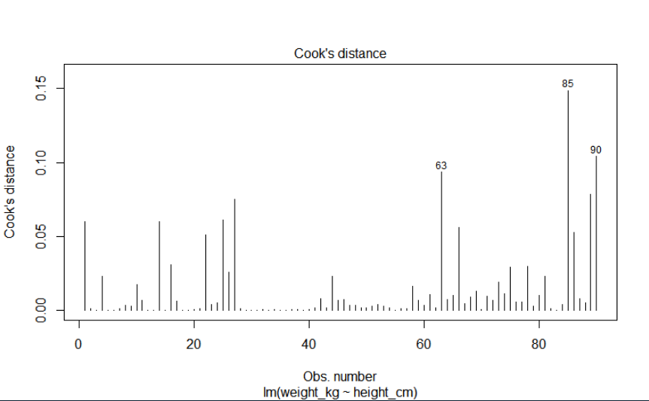
5. 이상값 진단
Code | Result
 | => 이상치 3개

Slide 7
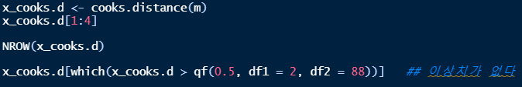
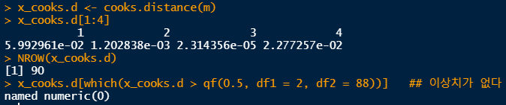
5. 이상값 진단
Code | Result
 | => 이상치가 없다.

Slide 8

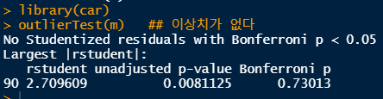
5. 이상값 진단
Code | Result
 | => 이상치가 없다.

Slide 9
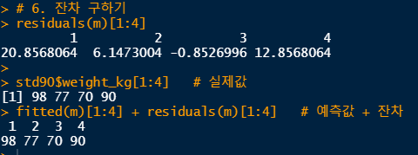
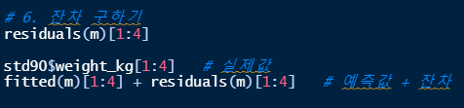
6. 잔차 구하기
Code | Result

Slide 10
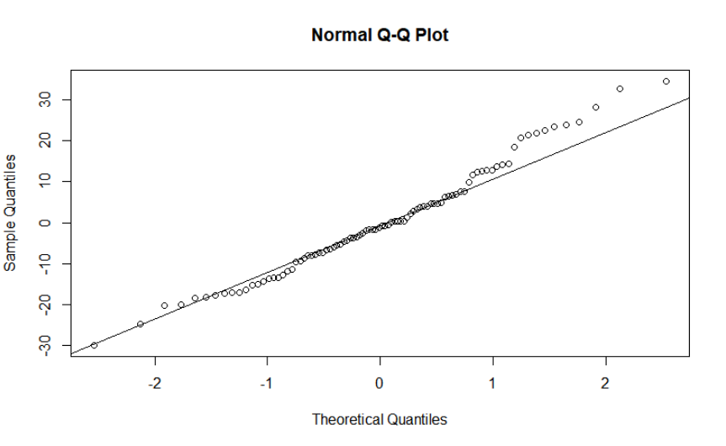

7. 잔차 분석
Code | Result
 | => 정규성을 따른다고 할 수 있다.

Slide 11
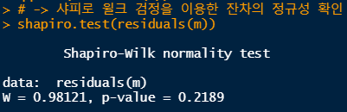

7. 잔차 분석
Code | Result
 | p-value = 0.2189 > 0.05 이므로 정규성을 따른다고 할 수 있다.

Slide 12
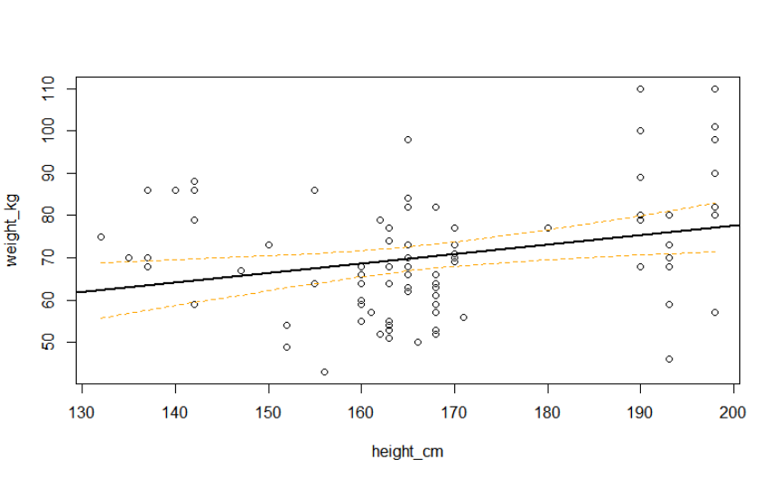
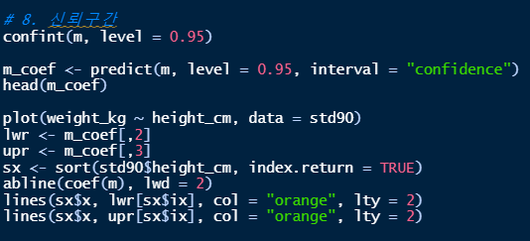
8. 신뢰 구간
Code | Result

Slide 13
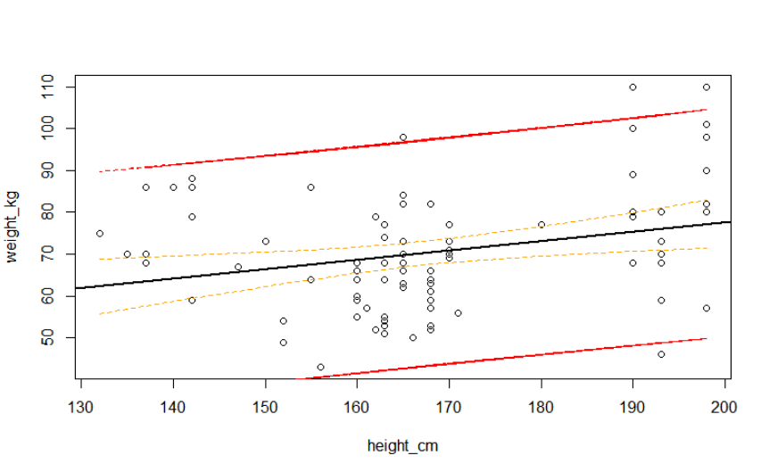
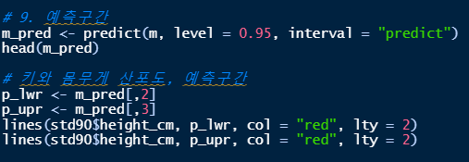
9. 예측 구간
Code | Result

Slide 14


10. 잔차 제곱합
Code | Result

Slide 15

11. 새로운 학생 키로 몸무게 예측하기
Code | Result

Slide 16
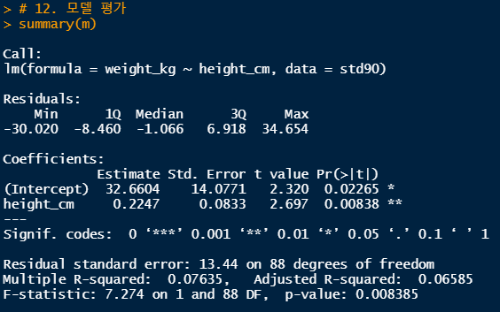

12. 모델 평가
Code | Result
 | 절편 추정치는 32.6604 이고 p-value = 0.02265 이므로 유의하다. 계수 추정치는 0.2247 이고 p-value = 0.00838 이므로 유의하다. F-통계량 = 7.274 이고 p-value = 0.008385 이므로 이 회귀식은 유의하다. => 수정된 설명계수 = 0.06585 이다.

